Slide 1
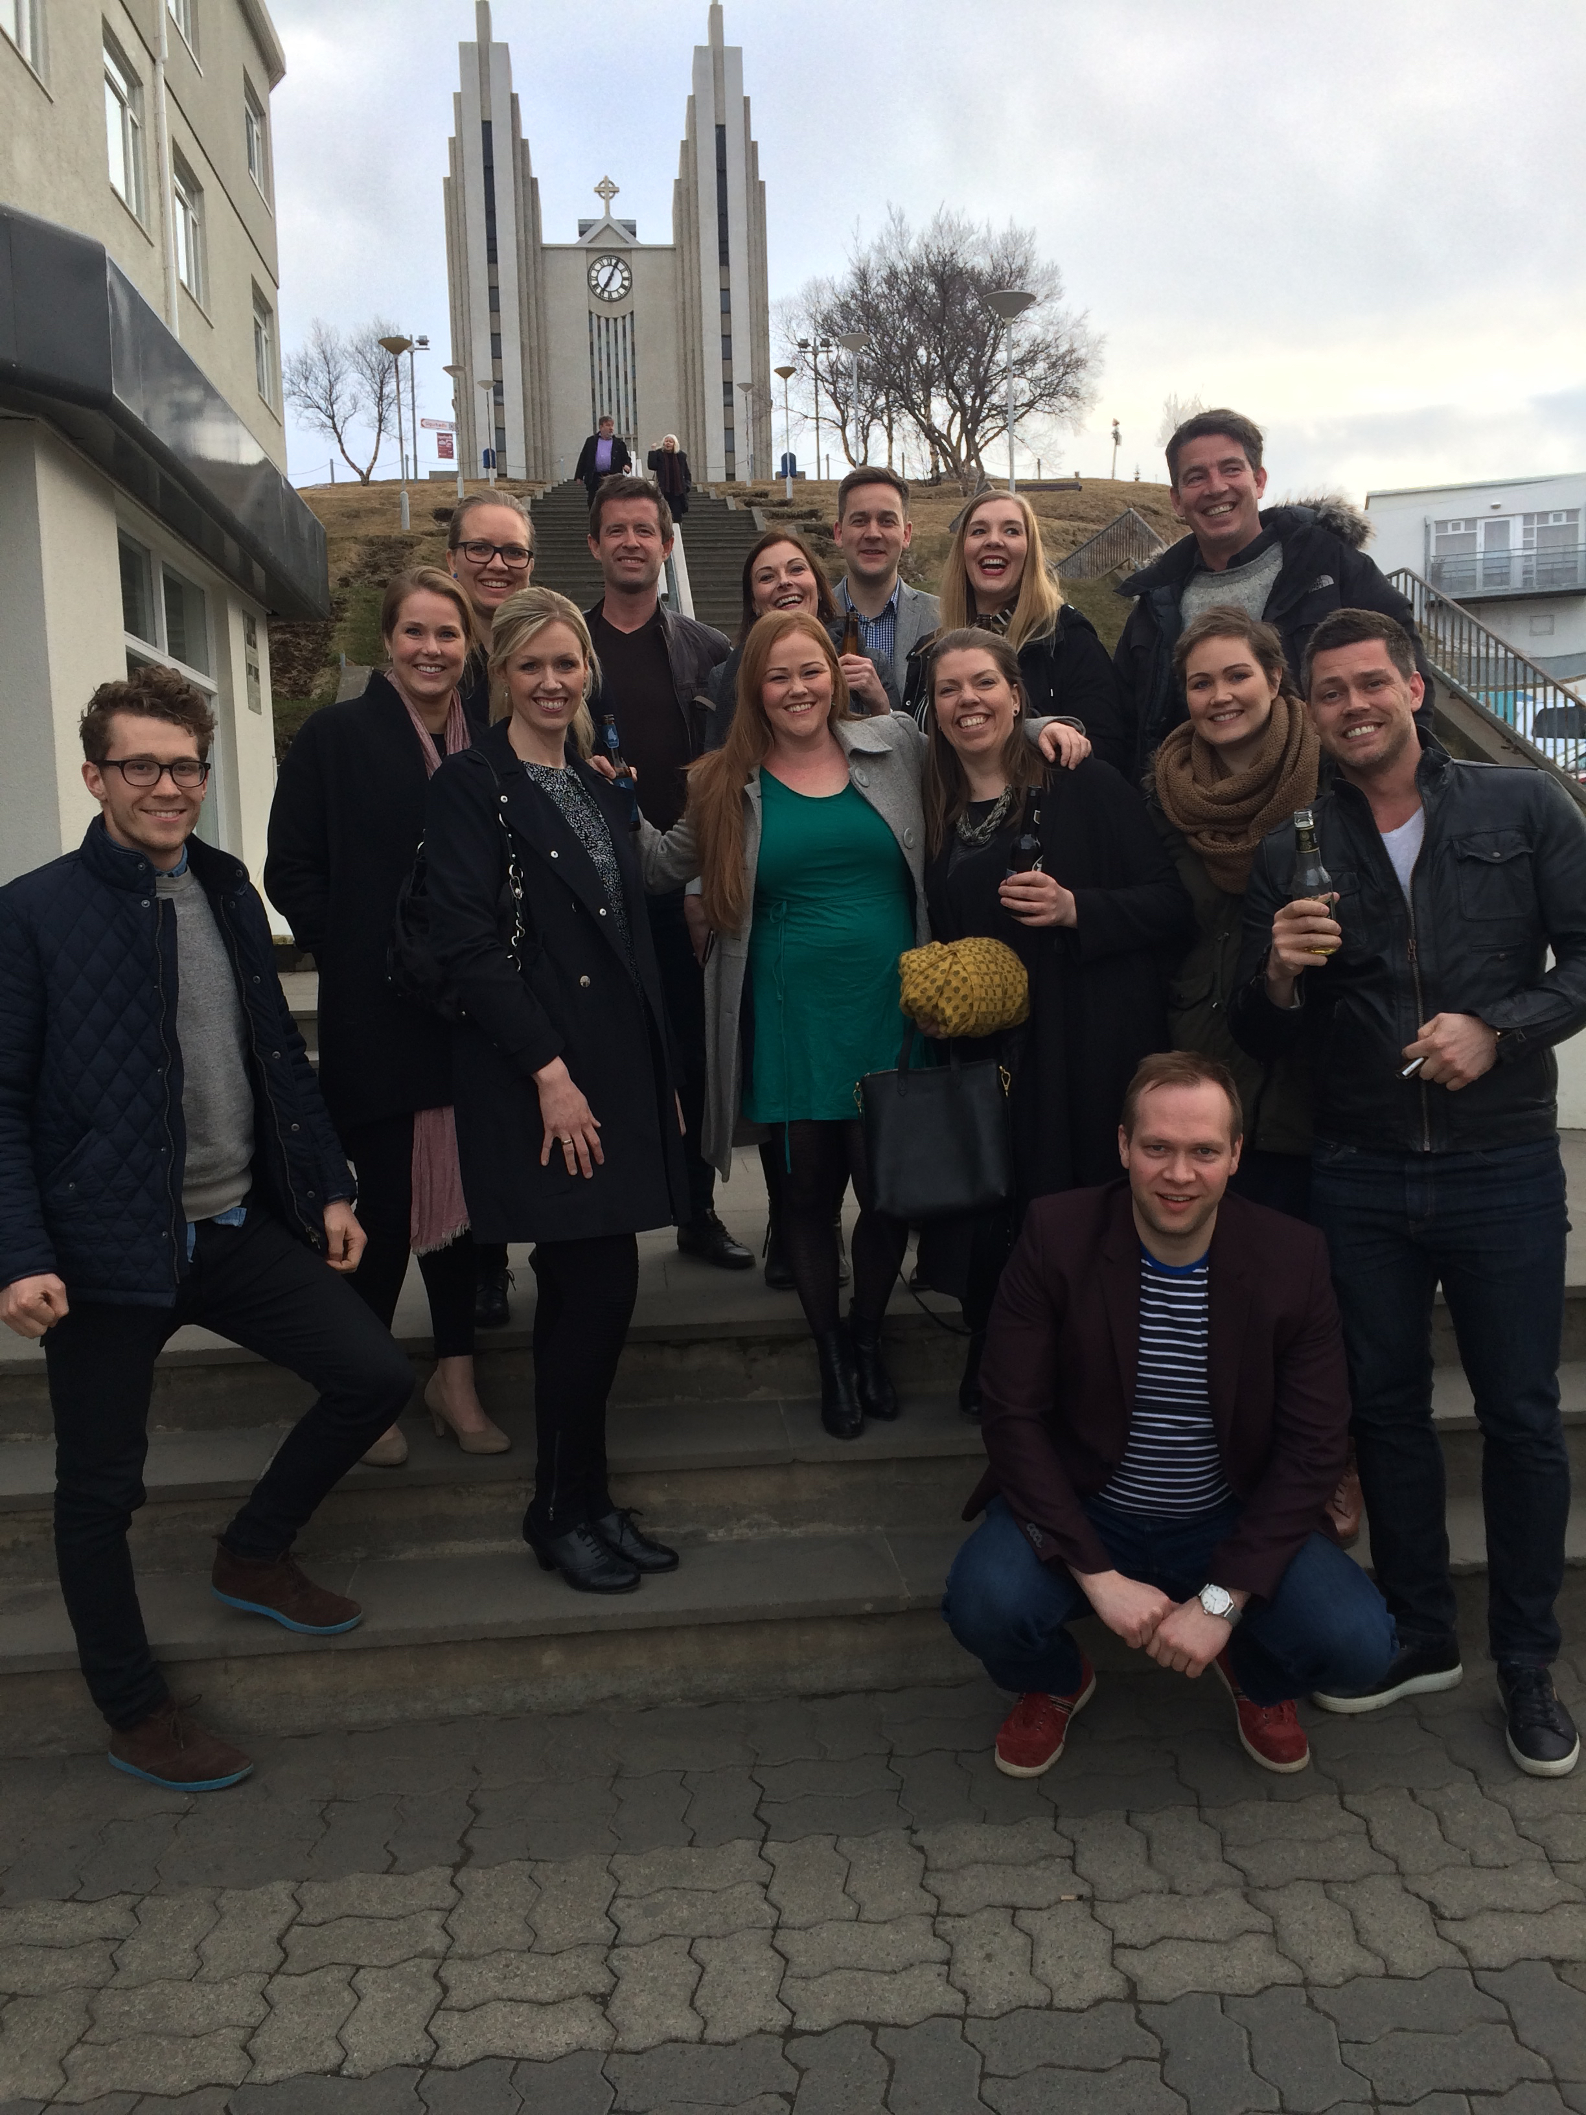
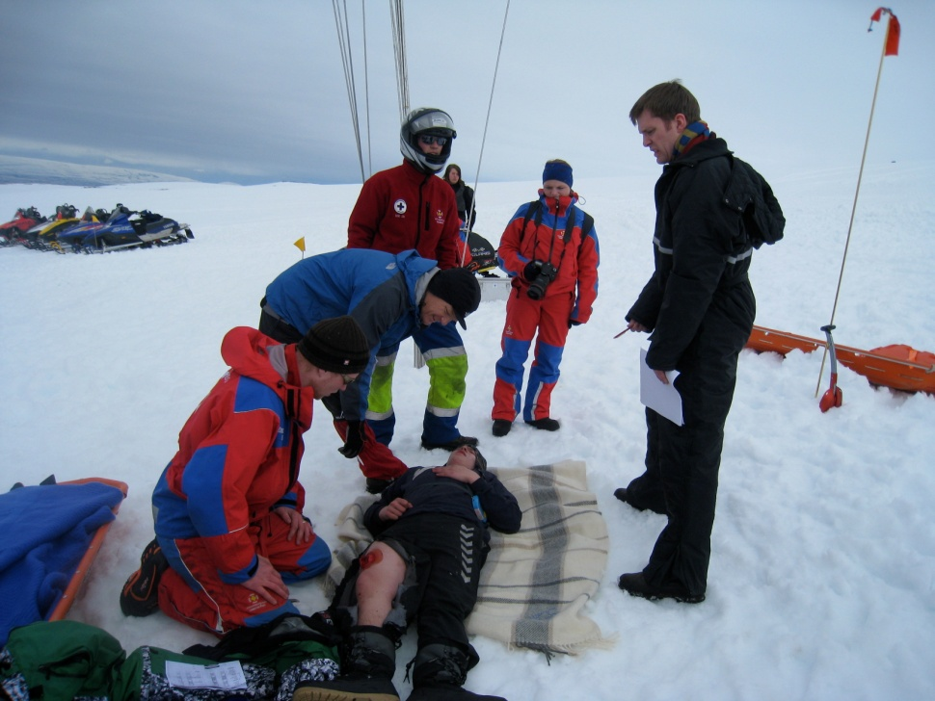
Uppbygging sérnáms í heimilislækningum á Íslandi
Berglind Gunnarsdóttir
sérnámslæknir og umsjónardeildarlæknir

Slide 2
Sérnám í heimilislækningum
Elsta skipulagða sérnámsprógrammið hérlendis
Fyrsta marklýsing gefin út árið 1995 – þá tvær stöður
Aukin aðsókn í námið undanfarin ár
Yfir 40 læknar í sérnámi nú í vetur
8-10 hafa verið að útskrifast annað hvert ár
Að stærstum hluta vegna
öflugs og vel skipulagðs sérnáms
góðs orðspors sem fer af náminu
aukins vægi á kandidatsárinu
fleiri og fleiri sem ljúka sérnáminu að fullu hér heima
Notes:
Alma stofnaði...lærði í Bandaríkjunum.....
6 utskrifast I vor, 2 ut, þa auglysum við 8 stöður…
Árið 1999 (sirka) gerð krafa um tíma á kandidatsári á heilsugæslu – 3 mánuðir og þetta er af flestum talið hafa breytt miklu varðandi vaxandi áhuga unglækna á faginu
Nýverið vægi á kandídatsári aukið enn frekar – 4 mánuðir frá 2015 (3 frá 1999 sirka) (þyrfti að auka áherslur í náminu – ég lærði í DK og þar var áhuginn mun meiri almennt á faginu)

Slide 3
Uppbygging sérnámsins
Kröfur í dag (frá 2015)
3 ár á heilsugæslu
2 ár á spítala
Almennt 4mán á barna, kvenna, geð og bráðadeild og 8 mánuðir á lyflækningasviði
Ekki fastar kröfur um deildir / svið
Þátttaka í skipulagðri kennslu
Lærimeistari (mentor)
Próf og gæðakröfur
Skýrara inntökuferli en áður
Ýmist hægt að ljúka sérnáminu hérlendis eða byrja hér heima og ljúka náminu erlendis
Notes:
Fram til 2012, áður en krafa kom um markýsingu, þá var sjúkrahústíminn lengri en heilsugæslutíminn sem verður að þykja sérstakt – spítali 3 ár og heilsugæsla 2 ár
Á þeim tíma í raun nóg að uppfylla ákveðinn tíma á hverjum stað
Árið 2012 var loksins farið að styðjast við marklýsingu, námið stytt úr 5 árum í 4,5 ár – svotil eins og núverandi kröfur nema hg. hlutinn 2,5 ár en nú 3 ár

Slide 4
Marklýsing sérnámsins
Námið byggir á marklýsingu frá 2008
Verið er að vinna að nýrri marklýsingu, væntanleg með vorinu
Hugsjónastarf stutt af FÍH
Ítarleg lýsing á kröfum sem gerðar eru til heimilislækna
Leggur grundvöll að því námi sem fram fer í formlegri kennslu og verknámi
Notes:
Marklýsing – intökuskilyrði, innihald sérnáms, skipulag, gæðakröfur, hæfniskröfur, mentorar o.fl.
Þrátt fyrir að marklýsingin hafi verið gefin út árið 2008 þá var fram til ársins 2012 samt ekki skýr krafa um að fylgja marklýsingu svo að fram að þeim tíma gátu læknar sótt um sérfræðiréttindi ef þeir höfðu uppfyllt x tíma á spítala plús heilsugæslu...
Verið er að vinna að nýrri marklýsingu og meðal þess sem á að skerpa á þar eru inntökuskilyrðin í sérnámið, hvaða fyrri reynslu skuli meta inn í prógrammið og hæfniskröfurnar – og er þar átt bæði við hæfniskröfur nemanna og einnig lærimeistara...) (E-portfolio?)
Í nýju reglugerðinni frá 2015 er lögð enn meiri áhersla á hlutverk marklýsingarinnar og þar er nýtt að það verður að vera kveðið á um inntöku í prógramm í marklýsingu. Verið er að skerpa á þessu í komandi marklýsingu í samræmi við önnur sérnám.
Það þýðir að það verður inntökuferli, þar sem stöður verða auglýstar að vori og umsækjendum raðað í hæfnisröð og þeir sem fá pláss í prógramminu (ef margir umsækjendur) velja sér síðan heilsugæslustöð (sem auðvitað verður að hafa fengið viðurkenningu sem kennslustöð).
Gallinn við þetta er auðvitað sá að það er frekar skítt ef margir hafa áhuga á að læra heimilislækningar að þeir komist kannski ekki að því landið þarf jú á fleiri heimilislæknum að halda. Ef svo verður þá verður líka að gera e-ð meira þ.e. styrkja prógrammið og setja meira í skipulag og stjórnun því að núna eru rúmlega 40 manns í prógramminu og það er hreinlega ekki hægt að fjölga miðað við þá vinnu sem sett er í þetta núna.
(Það má vera að umræðan fari útá þá braut og menn sárir yfir að ef þeir ná sér í unglækni að þá komist hann kannski ekki að í prógramminu. Lausnin sem ég sé á því er að kannski verður það þannig að sumir byrji að vinna á heilsugæslustöð t.d. í bænum eða á Selfossi svo dæmi sé tekið og sæki um í prógrammið og ef þetta er gott fólk þá er mjög sennilegt að það komist að í prógramminu en ef ekki þá næsta ár og mér finnst mjög sennilegt að það verði þá metið tíminn sem búið er að vinna á heilsugæslustöðinni undir leiðsögn. Ekki idealt en gæti verið lausn. Ekki ósvipað og ég held að sé að gerast í Svíþjóð þó ég viti það ekki alveg.) – LOKAGLÆRAN FREKAR
Fram til 2012 áður en kom krafa um marklýsingu:
2 ár á heilsugæslu
2,5 ár á spítala
Lyflækningar, kvennadeild, barnadeild, geðdeild og bráðasvið
6 mánuðir í val
Í raun nóg að uppfylla ákveðinn tíma á hverjum stað

Slide 5
Kennslan
Hálfur dagur aðra hverja viku
Fundur sérnámslækna og kennara/hópstjóra
Farið yfir fyrirfram ákveðna kjarnafyrirlestra
Kennsla samnemenda
3ja ára skipulag
Farið yfir spurningar úr bandaríska heimilislæknaprófinu frá árinu áður
Balint fundur
Möguleiki á að stunda nám gegnum fjarfundabúnað
Notes:
En ef við snúum okkur aðeins aftur að uppbyggingu námsins þá er kennsla hálfan dag aðra hverja viku
Kennslan í rvk. Hefur verið í Eftsaleitinu…

Slide 6
Dæmi um kjarnafyrirlestra

Slide 7
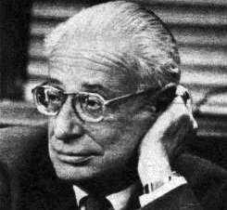
Balint
Hópfundur sérnámslækna og leiðbeinenda Katrínar (Katrín Fjeldsted og Þórdís Anna Oddsdóttir)
Unnið út frá fræðum geðlæknisins Michael Balint
Rædd erfið tilfelli í umhverfi þar sem ríkir fullur trúnaður
Farið yfir
samskipti/samskiptavanda læknis og sjúklings
ýmsa þætti mannlegs eðlis
áhrif persónuleika læknis og sjúklings í samskiptum
Fáum nánari innsýn og stuðning vegna erfiðra samskipta við sjúklinga eða blendinna tilfinninga sem hafa komið fram í sjúklingaviðtali
Notes:
Ungverskur psychoanalysti sem bjó mest sitt líf í Englandi….

Slide 8
Lærimeistari (mentor)
Hver sérnámslæknir hefur sinn lærimeistara
Ætlast er til að lærimeistarar fara sjálfir gegnum þjálfun og reglulega fundi til símenntunar
Í samræmi við EURACT (European Academy of Teachers in General Practice / Family Medicine )
Lærimeistari
Fylgist með framvindu náms og skipuleggur
Hvetur til þroska og þróunar í starfi
Heldur reglulega fundi með sérnámslækni
Sendir kennslustjóra umsögn um sérnámslækninn árlega eða oftar ef þarf
Notes:
Lærimeistari – heimilislæknir sem mælst er til að lokið hafi eða muni ljúka fljotlega svokölluðu mentoranámskeiði
Ætlast er til að lærimeistarar fara sjálfir gegnum þjálfun og reglulega fundi til símenntunar
Í samræmi við EURACT (European Academy of Teachers in General Practice / Family Medicine )
Þessari þjálfun hefur verið ábótavant
Nýr kennslustjóri – Elínborg 50% – og aðstoðarkennslustjóri – Sigríður Ýr 20% – hafa nýlokið (í vikunni) mentoranámskeiði á vegum royal college (UK) – 3 dagar í heildina – komu 3 aðilar til landsins frá Royal College, hafa verið að halda námskeið fyrir lyflæknasviðið. Áhugi er fyrir því að skoða samvinnu við lyflæknasvið um menntun lærimeistara en þessar umræður eru á byrjunarstigi
Amk ljóst að hlúa þarf betur að menntun lærimeistara og hafa skýrari kröfur til þeirra

Slide 9
Próf og gæðakröfur
Árlegt próf að vori
Bandaríska prófið fyrir sérnámslækna í heimilislækningum
Matsblöð
Við fyrirlestra, nótnafundi, myndbandsgátun ofl.
Mat lærimeistara
Mat starfsfólks á heilsugæslustöð sérnámslæknis
Sjálfsmat sérnámslæknis
Krafa um rannsóknarvinnu á námstímanum
Sólvangsdagar
Kynning á heimilislæknaþingi
Regluleg námskeið skipulögð af kennslustjóra og sérnámslæknum
Notes:
Prófið hugsað sem visst sjálfsmat… reyna að bæta sig ár frá ári…
Árlegt mat….
Rannsóknarvinna/gæðavinna – kynna á heimilislæknaþingi sem haldið er annað hvert ár

Slide 10
Kennsla á heilsugæslustöð
Vikuleg handleiðsla með mentor
Nótnafundir
Tilfellafundir
Almenn handleiðsla
Myndbandsgátun
Fyrirlestrar / fræðslufundir
Kennsla kandidata og læknanema
Matsblöð
Notes:
Sjúkraskrár valdar af handahófi
Farið yfir skráningu sögu og skoðunar
Hvaða forsendur lágu að baki vali á rannsóknum?
Voru viðeigandi rannsóknir gerðar?
Var viðeigandi meðferð valin ?
Hvernig var eftirfylgni ?
Var gagnreynd (evidence based) læknisfræði stunduð?
Lyfjaávísanir skoðaðar
Tilvísanir vel gerðar og svo framvegis
Myndbandsgátun
(Einu sinni í mánuði)
Reyndur sérfræðingur í heimilislækningum
Tilfelli rædd
Mat fyllt út og komið til lærimeistara
Sérnámslæknir skoðar svo sjálfur

Slide 11
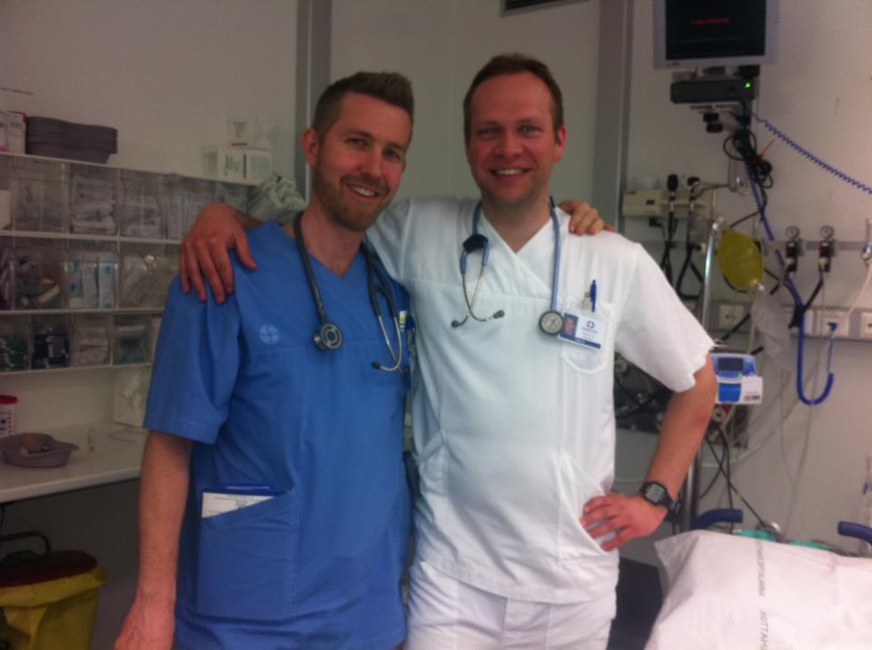
Kennsla á sjúkrahústímabili
2 ár á deildaskiptum spítala (LSH og SAK)
Kennsla með öðrum deildarlæknum á viðkomandi sviði
Áfram kennsla og tengsl við heilsugæslustöð
Sjá sjúklinga sína í 2 hálfa daga í mánuði
Samfella í meðferð og eftirfylgni
Reglulegir fundir með mentor
Áfram í hópakennslu
Notes:
Fylgjum almennt þeirri kennslu sem aðrir deildarlæknar sviðsins fá…
(vantar skýrari línur varðandi handleiðslu og innihald spítalarotationa)

Slide 12
Hópefli og námsferðir
Árlega námsferðir út á land:
Dæmi: Selfoss – orthopedísk medicine, Akureyri – HNE, Egilsstaðir – dreifbýlislækningar, Stykkishólmur – bakverkir, Hveragerði – NFLÍ.
Í ár verður farin sérnámsferð til Åhus í Svíþjóð þar sem kynnt verður m.a. sænska heilsugæslukerfið og farið yfir leiðbeiningar varðandi skynsamlega sýklalyfjanotkun
Annað hvert ár Balint ferð til Oxford að hausti
15 námsdagar á ári
Notes:
Og síðast en ekki síst varðandi skipulag námsins eru námsferðirnar og hópefli… árlegar ferðir út á land með fjölbreyttri fræðslu og í ár leggjum við land undir fót og skellum okkur til Svíþjóðar.
Annað hvert ár Oxford…
Sem sérnámslæknar eigum við rétt á 15 námsdögum á ári og fólk hefur verið að hópa sig svo saman á kúrsa, mikið af kúrsum í Flórída, Boston, Bretlandi og Skandinavíu
Og fyrir utan fróðleiksferðirnar þá er hópurinn samheldinn og virkur og við höldum regluleg social event – jólahlaðborð, bjórkvöld, árshátíðir o.fl.
Nefndir: skemmtinefnd, gæðanefnd, VascoDaGama
(Kennslunefnd)

Slide 13
Áskoranir
Áhugi unglækna og samkeppni
Mönnunarvandi
Umgjörðin
Hugsjónastarf stutt af FÍH
Kennslustjóri í 50% stöðu – Elínborg Bárðardóttir
Aðstoðarkennslustjóri í 20% stöðu (kandidatsárið) – Sigríður Ýr Jensdóttir
Barnið vex en brókin ekki
Mikil vöntun á corpus og fjármagni
Vöntun á tíma til kennslu
Notes:
Framtíðaráskoranir í menntun heimilislækna
Áhugi unglækna og samkeppni
Skipulagt programm hafði mjög mikið að segja á sínum tíma varðandi áhuga unglækna á faginu og heimilislæknaprógrammið var þar með mikla forystu í mörg ár en nú er komin aukin samkeppni sem við tökum fagnandi, fleiri og fleiri sérgreinar eru búnar að setja á fót gríðarlega metnaðarfull sérnámsprógröm og það verður ákveðin áskorun fyrir heilsugæsluna (þ.e. okkur) að ná að viðhalda þessum góða árangri og helst bæta í til að vera áfram í forystu og áfram aðlaðandi kostur. JÁKVÆÐ ÞRÓUN
Þurfum sem sé að halda dampi…
Mönnunarvandi
Öllu neikvæðari vandi er mönnunarvandi heilsugæslunnar
60% heimilislækna á Íslandi í byrjun árs 2008 voru komnir yfir fimmtugt
(Eftir 15 ár verður helmingur sérmenntaðra heimilislækna sem starfa á Íslandi í dag komnir á eftirlaunaaldur)
Við viljum ekki láta okkur líða eins og við séum vinnudýr, við viljum kennslu og þjálfun
(Við verðum sem sagt að halda áfram að bæta skipulag og innihald prógrammsins og styðja vel við okkar sérnámslækna og passa uppá að þeir upplifi sig ekki sem ódýrt vinnuafl sem alltaf er ákveðin hætta á þegar mönnun er svona léleg eins og verið hefur.)
Tími / Umgjörðin
Eins og komið hefur fram áður þá er þetta hugsjónastarf stutt af FÍH
Kennslustjóri í 50% stöðu – Elínborg Bárðardóttir
Aðstoðarkennslustjóri í 20% stöðu (kandidatsárið) – Sigríður Ýr Jensdóttir
Barnið vex en brókin ekki
Nemum hefur fjölgað ár frá ári en umgjörðin hefur ekki fylgt með
Í ár eru 6 að klára námið og 2 að fara erlendis og því verða auglýstar 8 stöður fyrir nk. haust
Áður fyrr fóru flestir erlendis eftir fyrstu 2-3 árin, nú eru fleiri og fleir sem ljúka námi hér heima
Allt veldur þetta auknu álagi og ábyrgð fyrir kennslustjórana
Aukinn fjöldi nema
→ fleiri vandamál sem koma upp
→ Meiri breytileiki milli nema varðandi reynslu o.fl.
Vantar skýrari línur varðandi hlutverk kennslustjóra – hverju á 50% staða að anna?
Ein hugmynd til að bæta stöðuna væri að hafa einn kennslustjóra fyrir landsbyggðina og annan fyrir höfuðborgarsvæðið
Mikil vöntun á corpus og fjármagni
Það bráðvantar þróunarstofu í heilsugæslu til að halda utan sérnámið – þá gjarnan bæði lækna og hjúkrunarfræðinga. Það s.s. vantar corpus í stað FÍH – sem eru hagsmunasamtök
Nám kostar þ.e. það þarf að gefa tíma til að skipuleggja og fylgja eftir hlutum, mennta handleiðara og gefa þeim sem og öðrum kliniskum kennurum tíma og tækifæri til að kenna. Allt þetta stuðlar svo að betri þjónustu í gegnum vel menntaða heimilislækna framtíðarinnar.
Það koma fjármunir frá ráðuneytinu t.d. til HH en enginn samhæfing í að auglýsa stöður o.fl., vantar samráð
Vöntun á tíma til kennslu
Allt þetta stuðlar svo að betri þjónustu í gegnum vel menntaða heimilislækna framtíðarinnar!!!
Sem sagt það er allt í lagi að vera ákveðin og með boðskap því þetta eru jú stjórnendur á heilsugæslustöðvum um land allt og engin ástæða til að vera bara með halelúja kór í sambandi við prógrammið. Stjórnendur verða að skilja að nám kostar þ.e. það þarf að gefa tíma til að skipuleggja og fylgja eftir hlutum, mennta handleiðara og gefa þeim sem og öðrum kliniskum kennurum tíma og tækifæri til að kenna. Allt þetta stuðlar svo að betri þjónustu í gegnum vel menntaða heimilislækna framtíðarinnar.
(Í nýju reglugerðinni frá 2015 er lögð enn meiri áhersla á hlutverk marklýsingarinnar og þar er nýtt að það verður að vera kveðið á um inntöku í prógramm í marklýsingu. Verið er að skerpa á þessu í komandi marklýsingu í samræmi við önnur sérnám.
Það þýðir að það verður inntökuferli, þar sem stöður verða auglýstar að vori og umsækjendum raðað í hæfnisröð og þeir sem fá pláss í prógramminu (ef margir umsækjendur) velja sér síðan heilsugæslustöð (sem auðvitað verður að hafa fengið viðurkenningu sem kennslustöð).
Gallinn við þetta er auðvitað sá að það er frekar skítt ef margir hafa áhuga á að læra heimilislækningar að þeir komist kannski ekki að því landið þarf jú á fleiri heimilislæknum að halda. Ef svo verður þá verður líka að gera e-ð meira þ.e. styrkja prógrammið og setja meira í skipulag og stjórnun því að núna eru rúmlega 40 manns í prógramminu og það er hreinlega ekki hægt að fjölga miðað við þá vinnu sem sett er í þetta núna.
Það má vera að umræðan fari útá þá braut og menn sárir yfir að ef þeir ná sér í unglækni að þá komist hann kannski ekki að í prógramminu. Lausnin sem ég sé á því er að kannski verður það þannig að sumir byrji að vinna á heilsugæslustöð t.d. í bænum eða á Selfossi svo dæmi sé tekið og sæki um í prógrammið og ef þetta er gott fólk þá er mjög sennilegt að það komist að í prógramminu en ef ekki þá næsta ár og mér finnst mjög sennilegt að það verði þá metið tíminn sem búið er að vinna á heilsugæslustöðinni undir leiðsögn. Ekki idealt en gæti verið lausn. Ekki ósvipað og ég held að sé að gerast í Svíþjóð þó ég viti það ekki alveg.)
(Læknablaðið 2016:
Nýliðun í stétt heimilislækna var sáralítil á löngu tímabili í lok síðustu aldar og upphafi þessarar, hvort sem það var vegna áhugaleysis stjórnvalda og borgaryfirvalda á heilsugæslunni eða aukinnar áherslu og áhuga lækna á hátæknilæknisfræði. Þetta hefur orðið til þess að mönnun hefur gengið illa síðustu ár, bæði í dreifbýli og þéttbýli. Sem betur fer hefur áhugi yngri lækna á heilsugæslunni glæðst á ný en samt er nýliðun heimilislækna innan við helmingur þess sem þyrfti, ef halda ætti í horfinu næstu ár.)
(113 rvk 2008
Vantaði 28)
Starfsmöguleikar:
Höfuðborgarsvæðið / Landsbyggðin
Mikill skortur
60% heimilislækna á Íslandi í byrjun árs 2008 voru komnir yfir fimmtugt
Eftir 15 ár verður helmingur sérmenntaðra heimilislækna sem starfa á Íslandi í dag komnir á eftirlaunaaldur
VÆNTANLEGT STARFSÖRYGGI

Slide 14
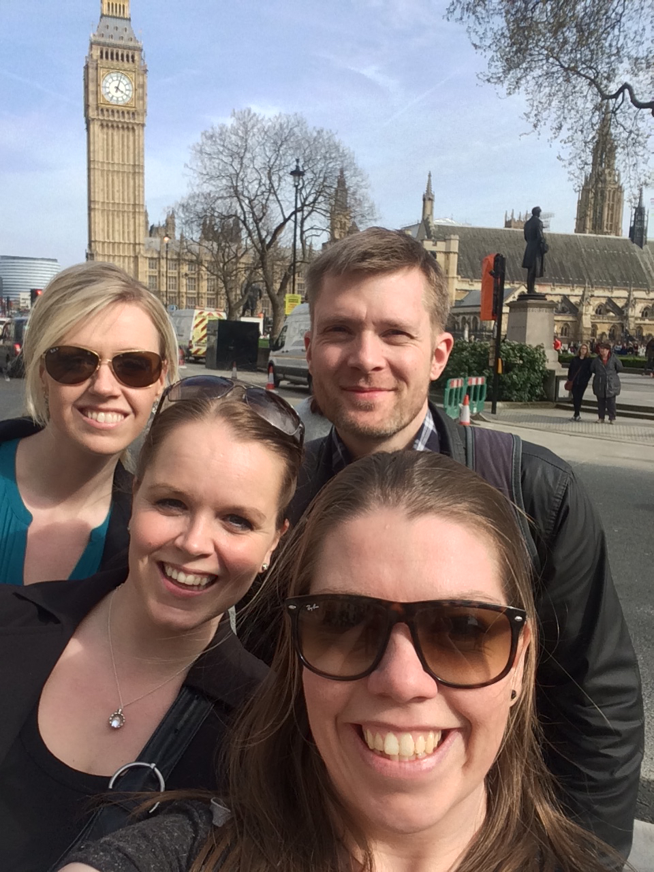
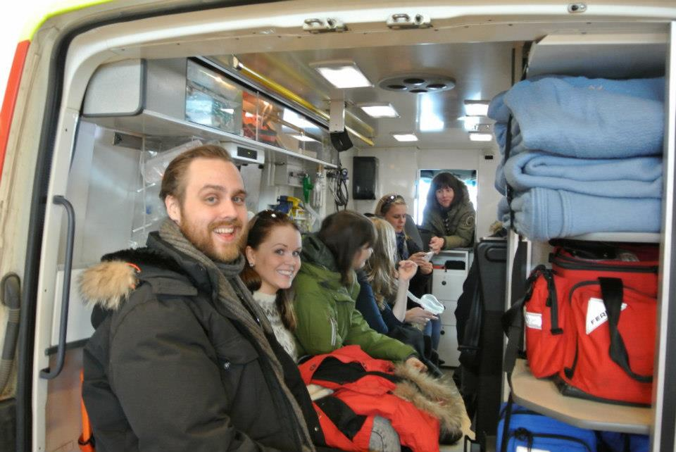
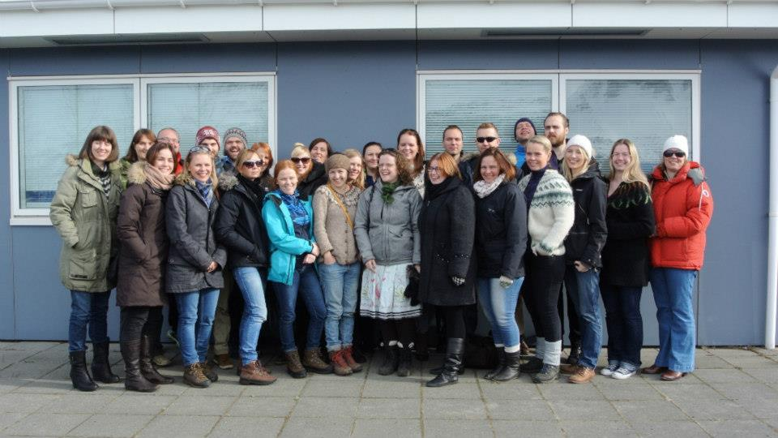
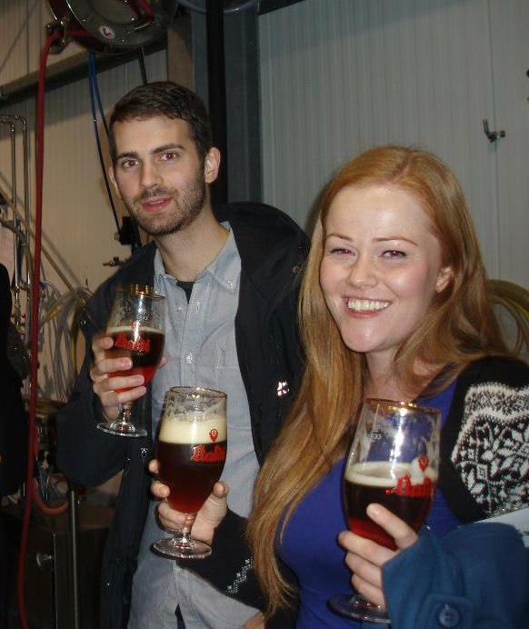
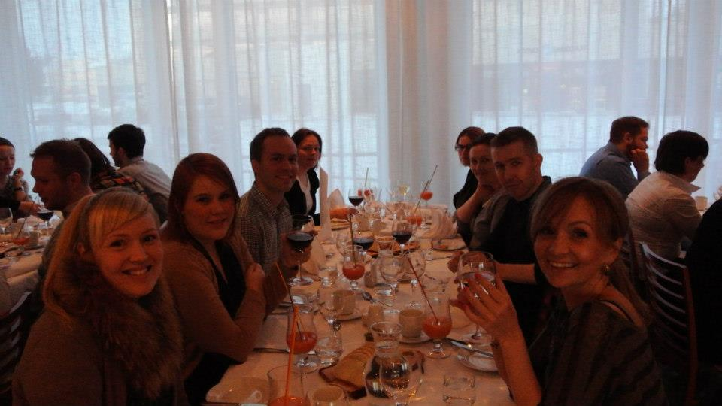
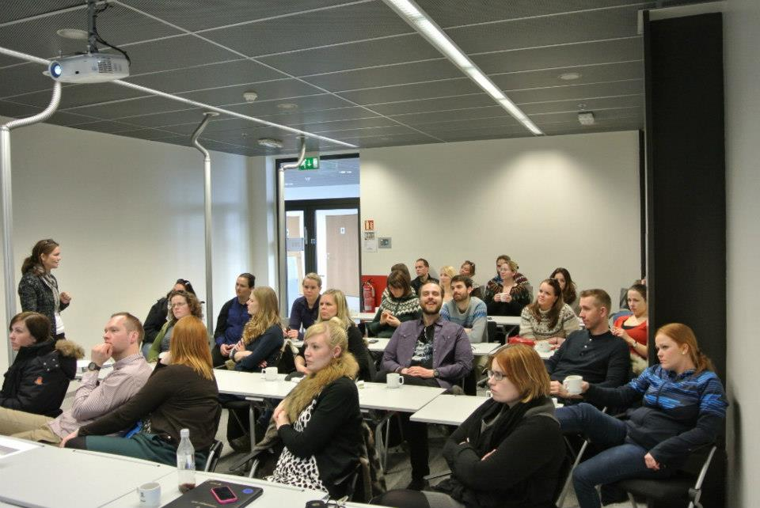
Takk fyrir áheyrnina !

